Slide 1
панорама ВОСПИТАТЕЛЬНОЙ работы
КГУ «Алакольская основная школа»

Slide 2
1. Цели и задачи воспитательной работы
Цель воспитательной системы: создание условий для формирования у учащихся качеств гармонично развитой, творческой, нравственно и физически здоровой личности, способной на сознательный выбор жизненной позиции.
Задачи воспитательной системы:
- формирование у обучающихся гражданственности, патриотизма, высоких духовных принципов и ценностей;
- воспитание и развитие потребности к здоровому образу жизни;
- выявление и развитие природных задатков и творческого потенциала каждого ребенка;
- формирование самосознания, самоопределения, осознания собственного «Я», помощь ребёнку в самореализации и социализации.

Slide 3
2. Основные принципы и подходы к организации воспитательного процесса
3. Принцип диалогичности и толерантности – воспитание должно основываться на общечеловеческих ценностях культуры и учитывать ценности и нормы конкретных национальных и региональных культур; учителей
4. Принцип информационной открытости – образовательное учреждение информирует общественность о мероприятиях, проведенных в школе, через работу школьного сайта.
1. Комплексный подход – включает объединение усилий всех воспитательных институтов для успешного решения воспитательных целей и задач;
2. Принцип сотрудничества – взаимодействие учителей и обучающихся в продвижении детей к определенным целям.

Slide 4
3. Структура воспитательной работы образовательного учреждения и ее описание
Взаимодействие участников образовательного процесса
Заместитель директора по ВР
Педагог - психолог
Педагог-организатор
Классный коллектив
Ученик
Родитель
Классный руководитель
Библиотекарь

Slide 5
Направления воспитательной работы с учащимися
Физическое воспитание, здоровый образ жизни
Гражданско - патриотическое воспитание
Интеллектуальное воспитание
Духовно-нравственное воспитание
Воспитательная работа
Поликультурное и художественно-эстетическое воспитание
Национальное воспитание
Трудовое, экологическое и профориентационная деятельность
Семейное воспитание

Slide 6
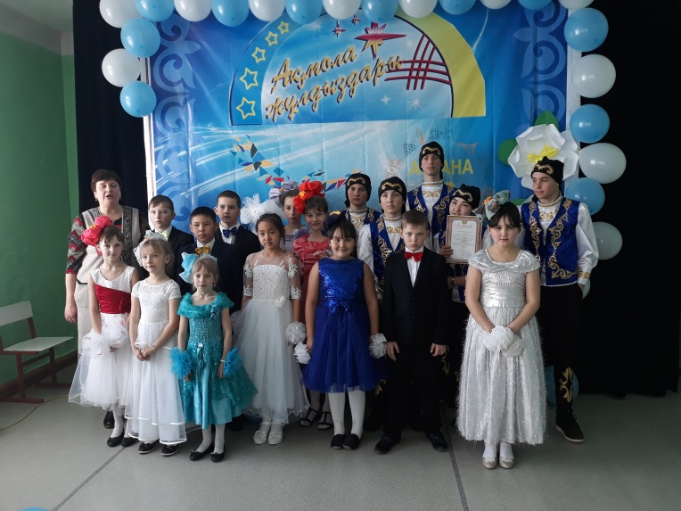
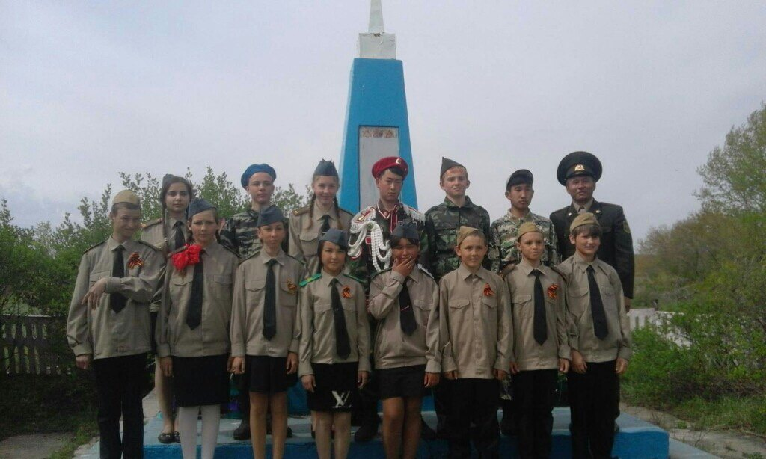
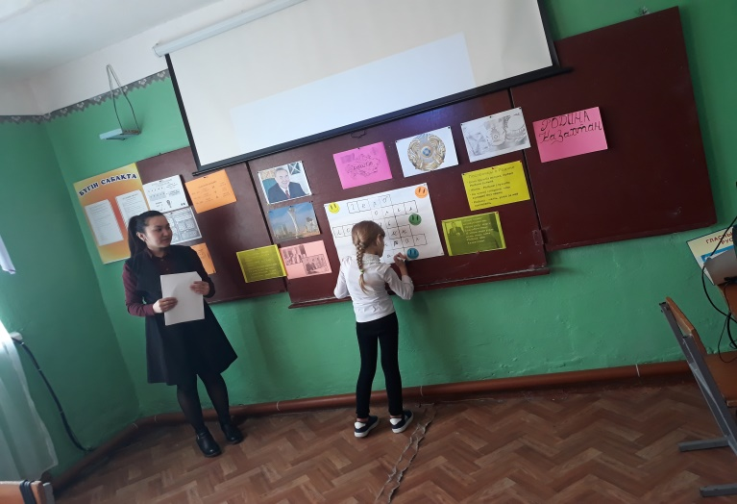
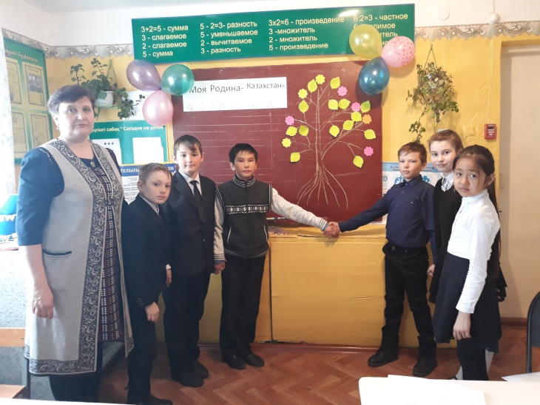
Гражданско-патриотическое воспитание
Гражданско-патриотическое воспитание направленно на привитие учащимся любви к Родине ,приобщать их к социальным ценностям – патриотизму, гражданственности, исторической памяти, долгу; формировать основы национального самосознания и правовой культуры

Slide 7
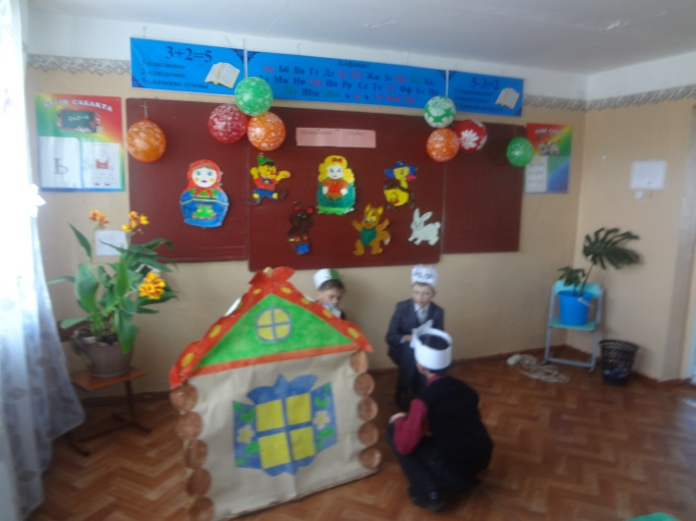
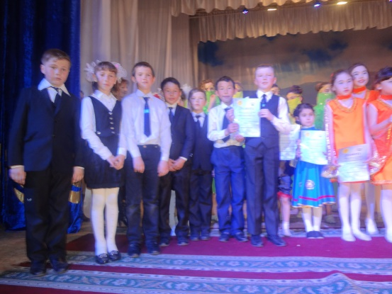
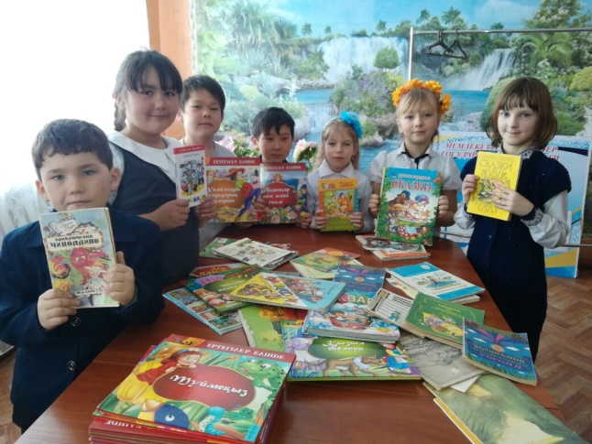
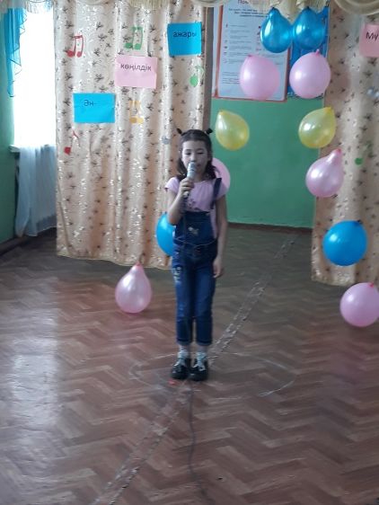
Духовно-нравственное воспитание
Духовно-нравственное воспитание представляет собой процесс последовательного расширения и укрепления ценностно-смысловой сферы личности, формирования способности обучающегося сознательно выстраивать отношение к себе, другим людям, обществу, государству, миру в целом на основе общепринятых моральных норм и нравственных идеалов

Slide 8
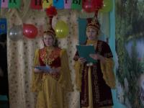
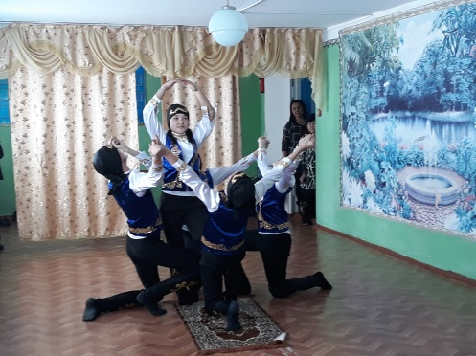
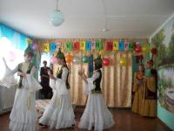
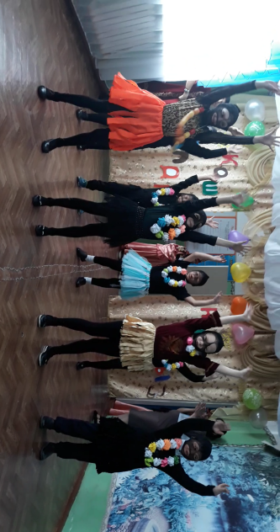
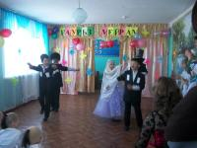
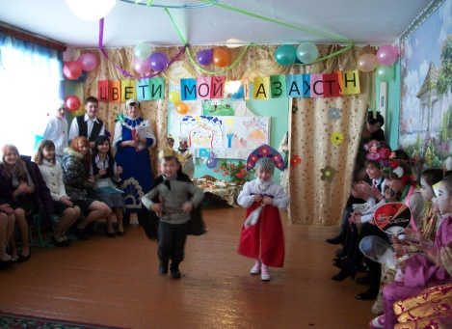
Национальное воспитание
Цель: ориентация личности на общечеловеческие и национальные ценности, уважение к родному и государственному языкам, культуре казахского народа, этносов и этнических групп Республики Казахстан.

Slide 9
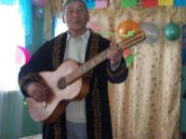
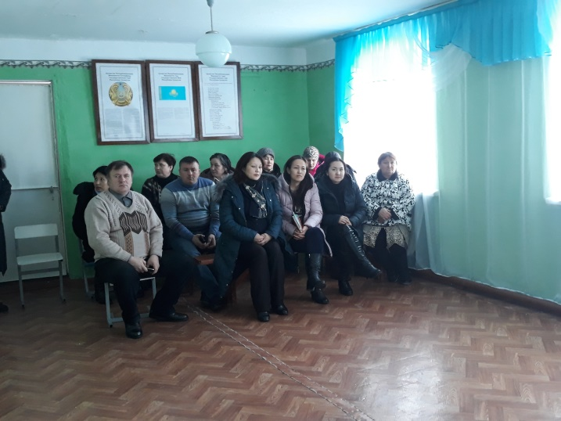
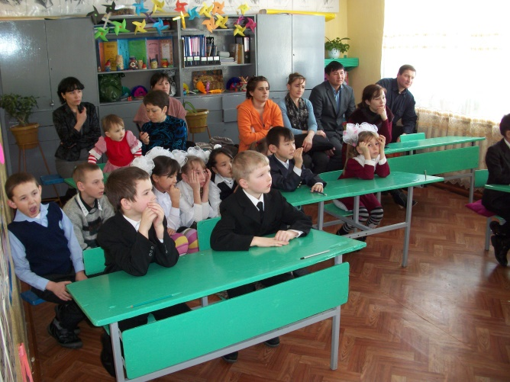
Семейное воспитание
Цель: просвещение родителей, повышение их психолого-педагогической компетентности и ответственности за воспитание детей.

Slide 10
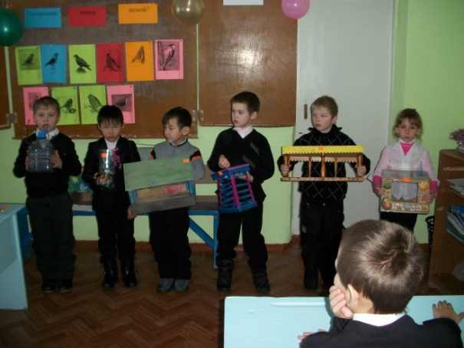
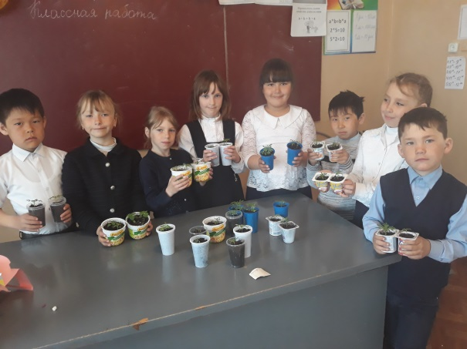
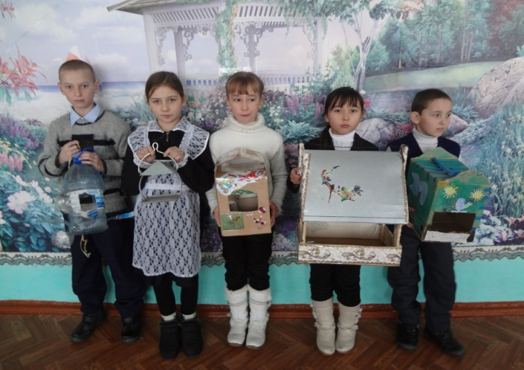
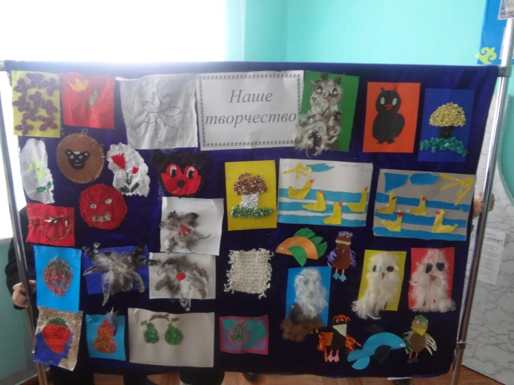
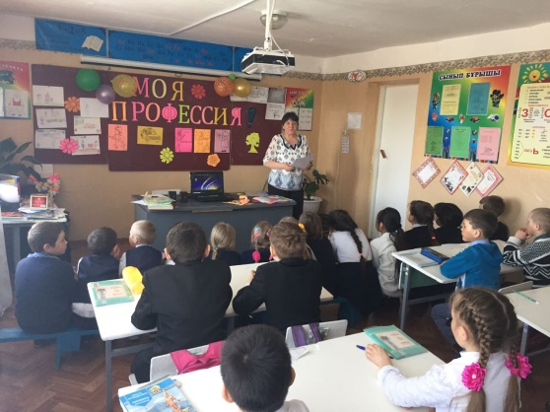
Трудовое, экологическое и профориентационная деятельность
Цель: формирование осознанного отношения к профессиональному самоопределению, развитие экономического мышления и экологической культуры личности.
Основные мероприятия:
Фестиваль профессий
Выставки
Субботники
Профориентационная работа

Slide 11
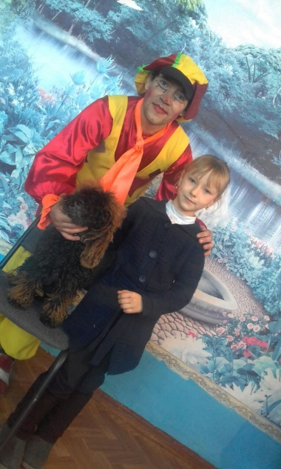
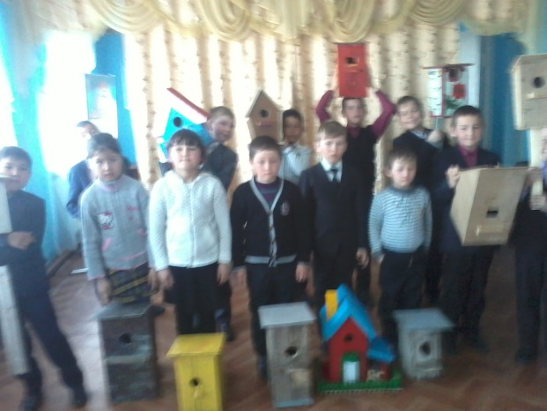
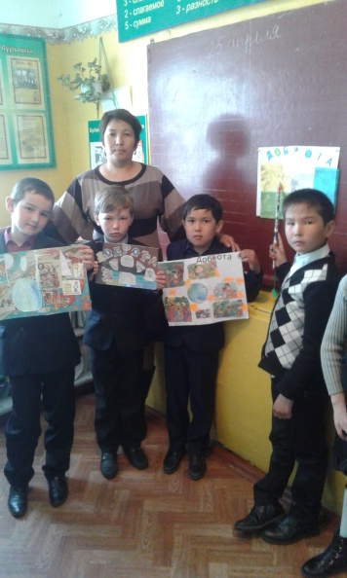
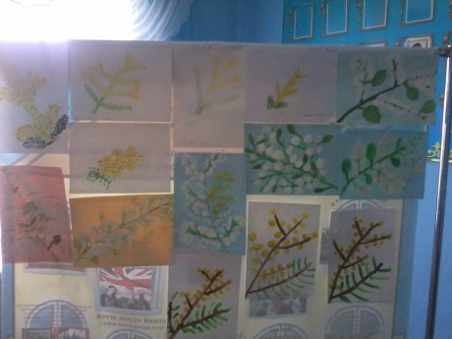
художественно-эстетическое воспитание
Цель: формирование общекультурных навыков поведения, развитие готовности личности к восприятию, освоению, оценке эстетических объектов в искусстве и действительности, создание в организациях образования поликультурной среды.
Основные мероприятия:
Творческие выставки
Уроки самопознания
Организация внеклассного досуга

Slide 12
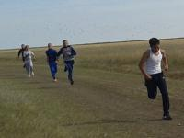
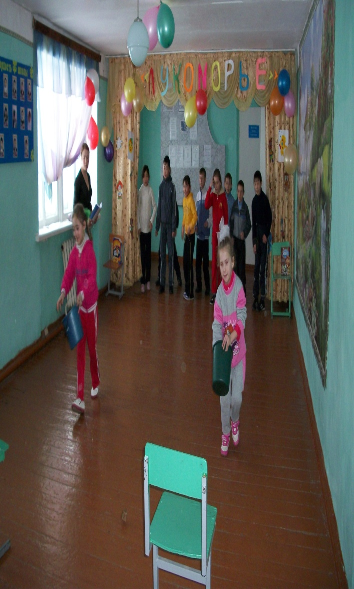
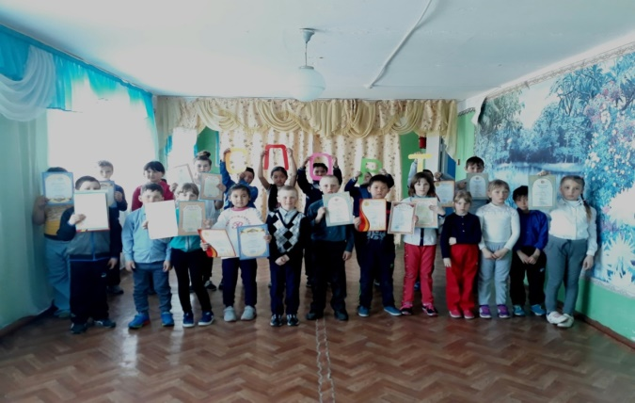
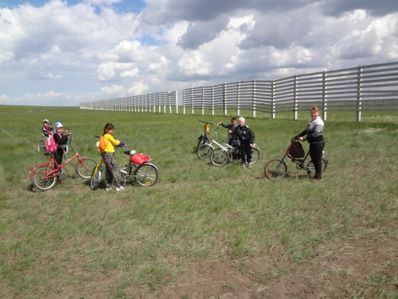
Формирование здорового образа жизни
Работа по данному направлению направлена на создание и поддержание условий для физического развития учащихся, охраны и укрепления их здоровья, формирование ценностей ЗОЖ. Цель: создание пространства для успешного формирования навыков здорового образа жизни, сохранения физического и психологического здоровья, умения определять факторы, наносящие вред здоровью.
Основные мероприятия:
- Дни здоровья
- Спортивные соревнования
- Школа безопасности
- Круглые столы по вредным привычкам

Slide 13
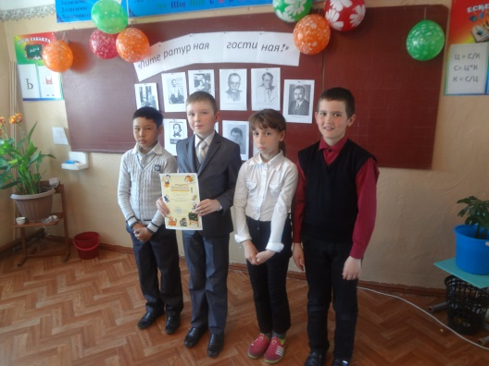
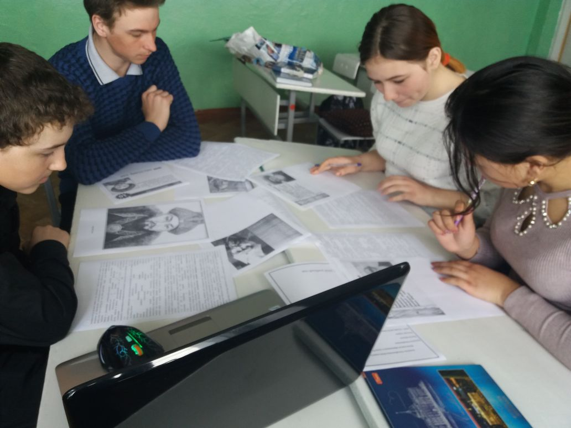
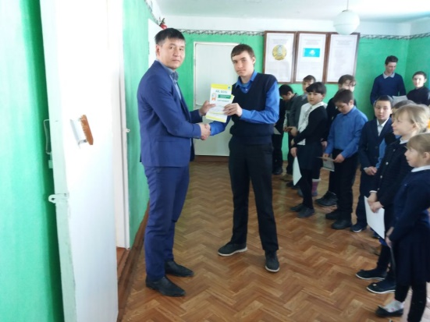
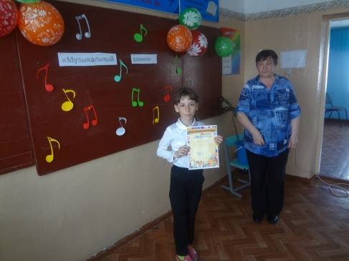
Интеллектуальное воспитание
Цель: формирование мотивационного пространства, обеспечивающего развитие интеллектуальных возможностей, лидерских качеств и одаренности каждой личности, а также информационной культуры.
Основные мероприятия:
Классные часы
Интеллектуальное казино
Проведение конкурсов
и т.д.

Slide 14
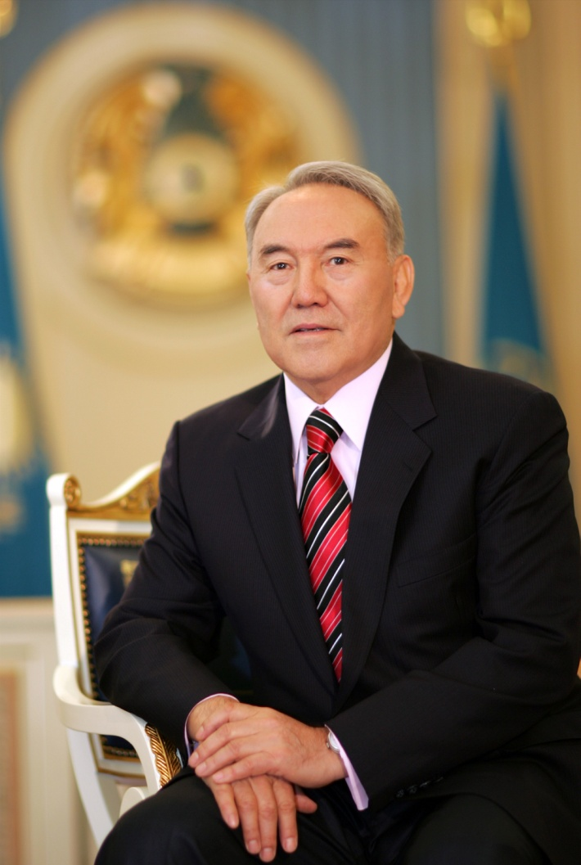
"Взгляд в будущее: модернизация общественного сознания"

Slide 15
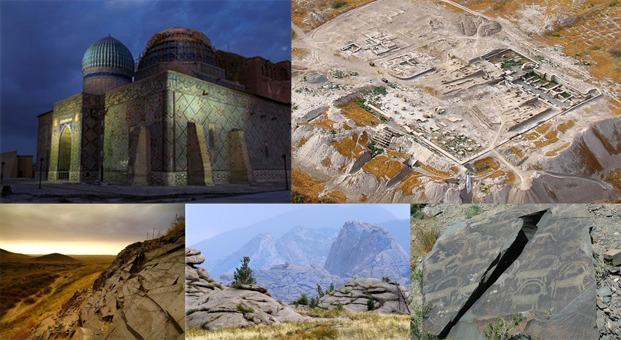
«Сохранение национальной идентичности»
"Сакральная география Казахстана".
«100 новых учебников на казахском языке"
«Переход на латиницу"
«100 новых лиц Казахстана»
"Современная казахстанская культура в глобальном мире"

Slide 16
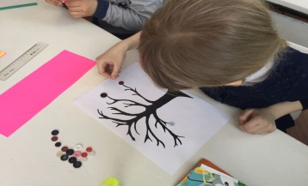
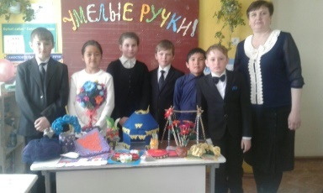
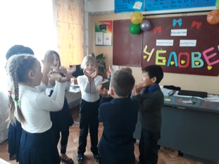
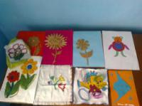
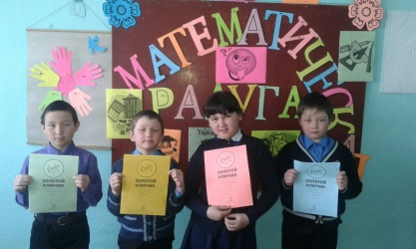
Внеурочная деятельность
Кружки
«Радуга»
«Математическая радуга»
«Умелые ручки»
«Удивительный мир истории»
«Занимательная грамматика»
«Умелые ручки»

Slide 17
Спасибо за внимание!

